Slide 1

SP Appenzell AI, AR und SG
21.5.2024
Klimaschutz und Energiesicherheit
& das Stromgesetz vom 9 Juni als wichtige Zwischenetappe

Slide 2
Inhalt
Die Ausgangslage: Energie und Klima.
Die Klassiker: Wohnen und Mobilität
Die Herausforderung der Dekarbonisierung der Industrie
Exkurses: Wasserstoff und synthetisches Methan
Die Synergie zwischen Industrie und winterlicher Stromversorgung
Das Stromgesetz vom 9.Juni 2024 als wichtige Zwischenetappe
Der Strommix, den wir langfristig brauchen
Der Investitionsbedarf für die Klimaneutralität
Die Grenzen des Verursacherprinzips bei der Finanzierung von Investitionen
Neue Strategie: Unterstützung von Investitionen gemäss Klimafonds-initiative

Slide 3
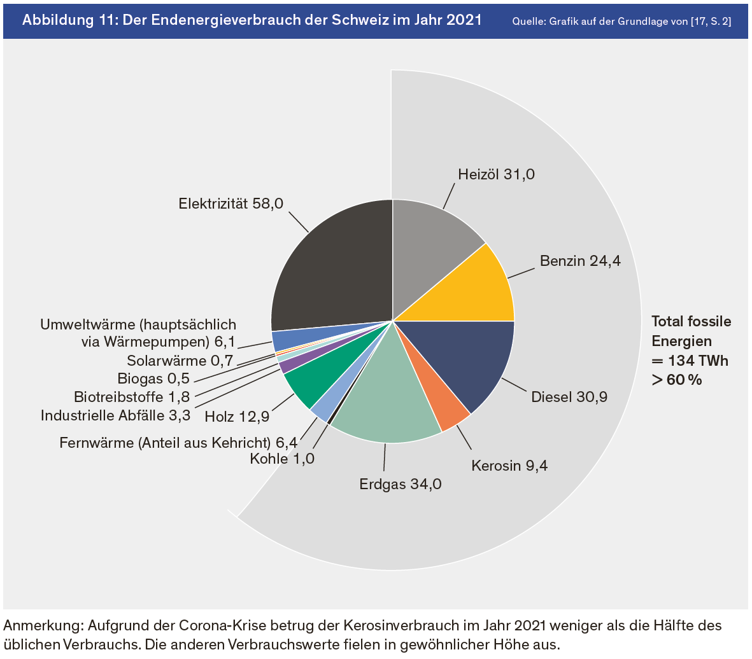
1) Die Ausgangslage: Ein enormer Investitionsbedarf

Slide 4
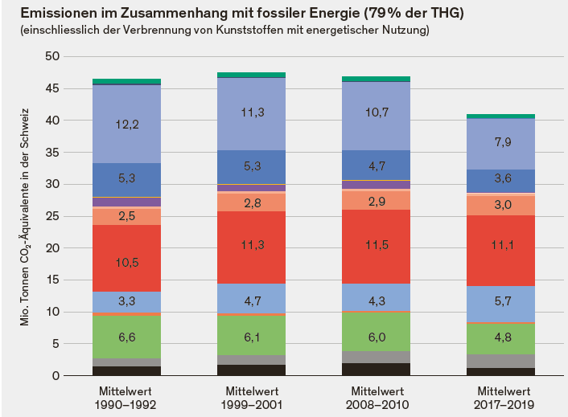
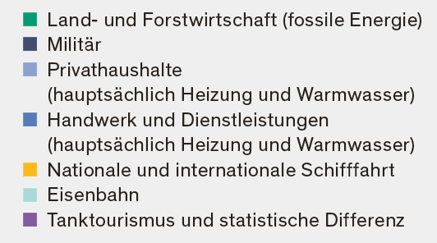
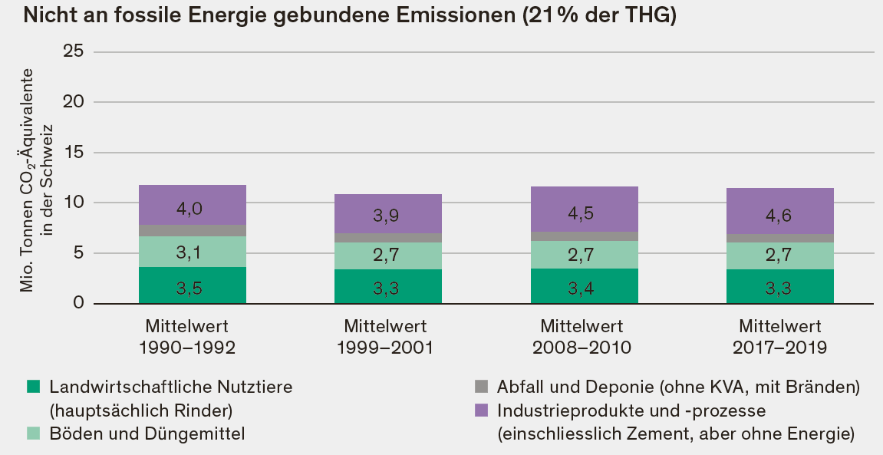
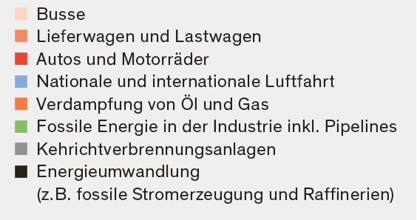

Slide 5
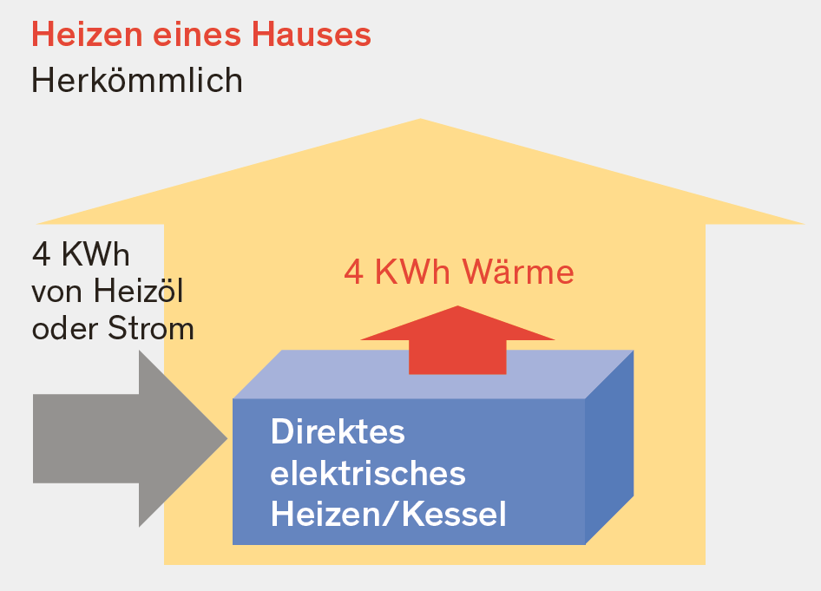
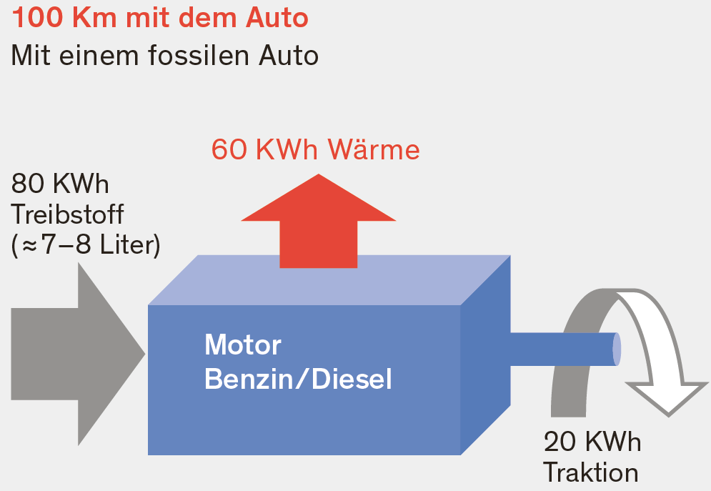
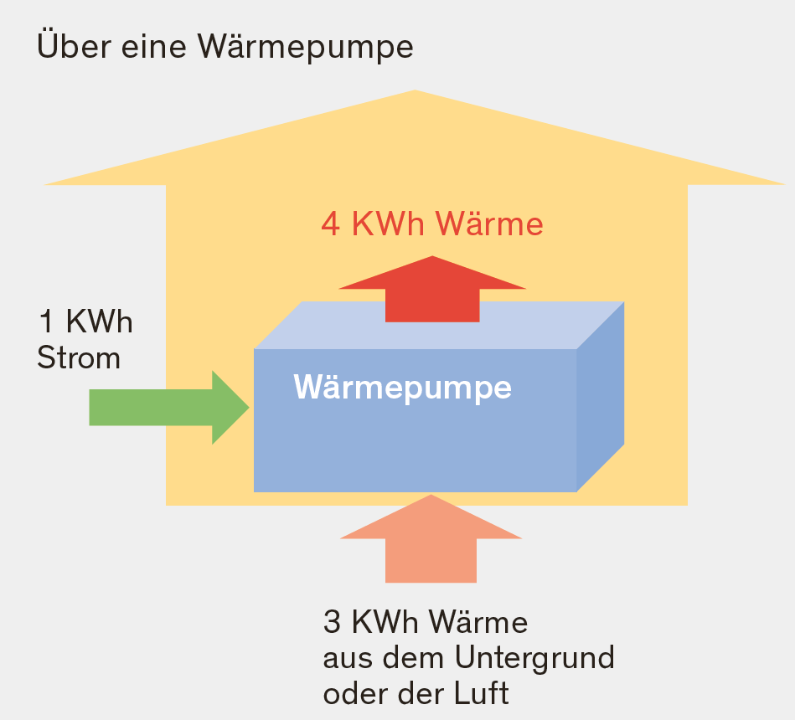
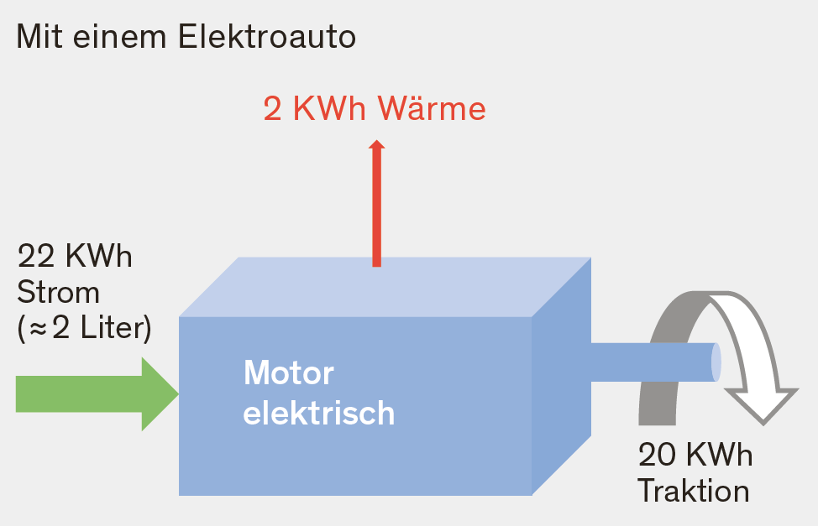
2. Die Klassiker: Wohnen und Mobilität
Und 20 TWh ersetzen von Kernkraft am Ende ihrer Laufzeit
+6 TWh Stromverbrauch, hauptsächlich im Winter (auch Isolierung und nicht-elektrische Wärme)
+ 17 TWh Stromverbrauch (gleichmässig verteilt)

Slide 6
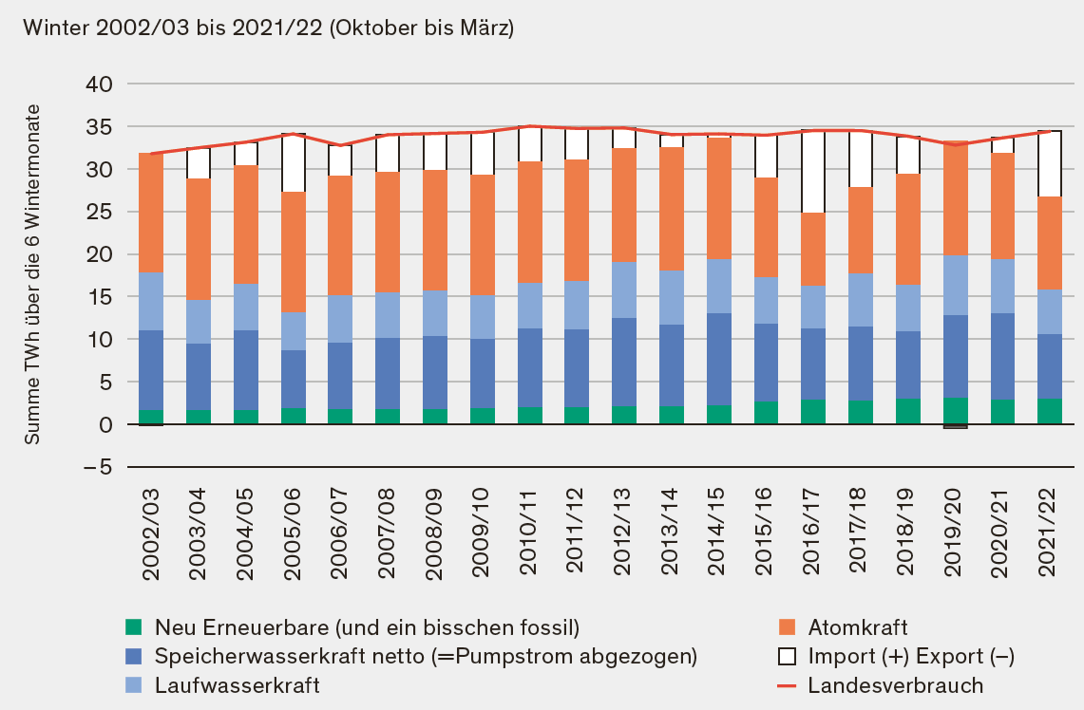
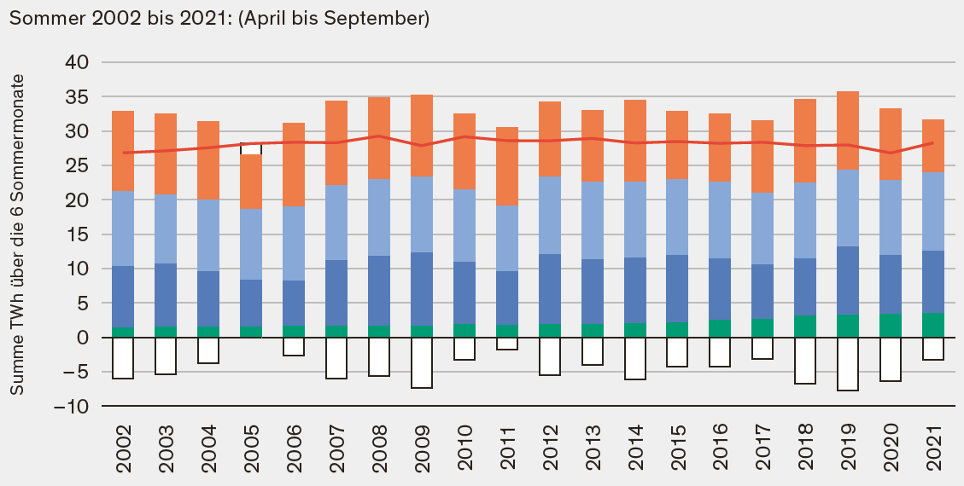
Strom: Die aktuelle Situation im Winter im Sommer
Winterhalbjahr
Sommerhalbjahr
Schon jetzt Stromdefizit im Winter (Ausmass aktuell unproblematisch)
Nach Lebensende der AKW wird es zum Problem!

Slide 7
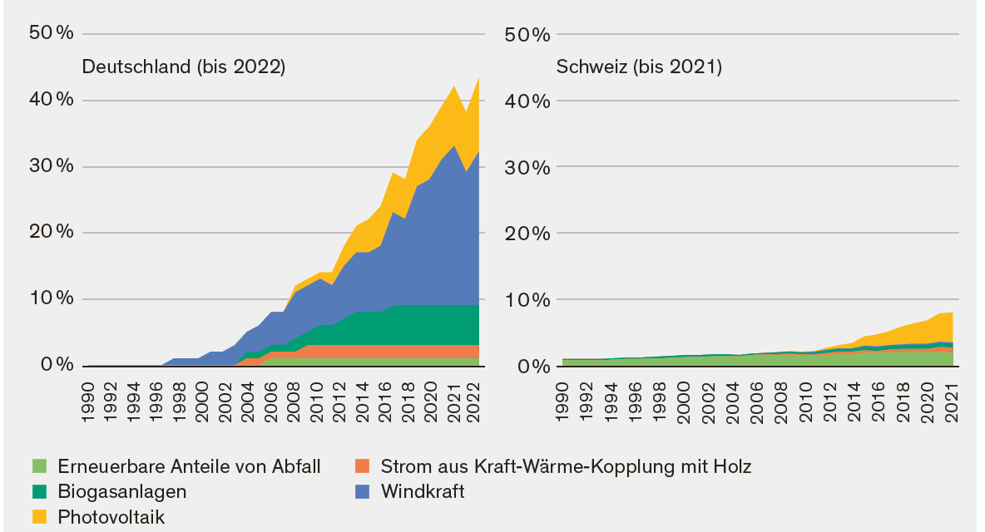
Die Entwicklung der Stromerzeugung aus neuen erneuerbaren Energien in % des Bruttoverbrauchs.
(Wasserkraft, ebenfalls erneuerbar, nicht eingeschlossen)
Schweiz 2024
10% Solar, Rest 4%

Slide 8
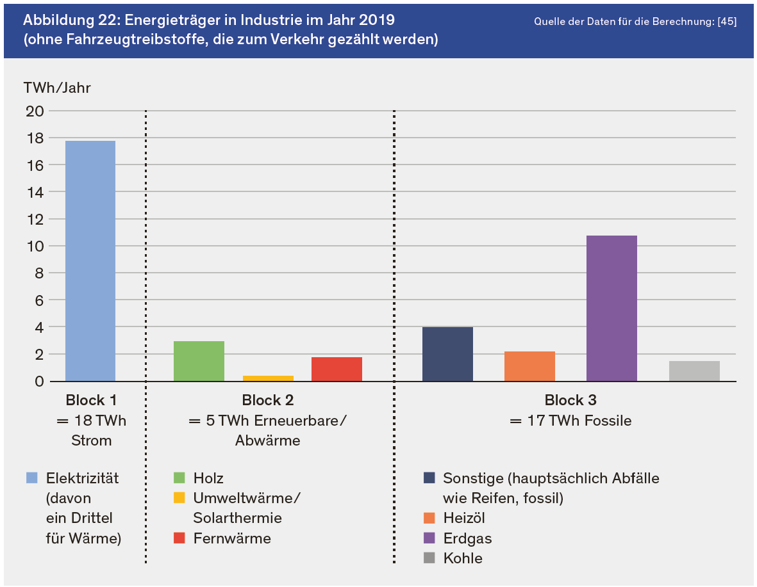
3. Die Herausforderung der Dekarbonisierung der Industrie
17 TWh fossil

Slide 9
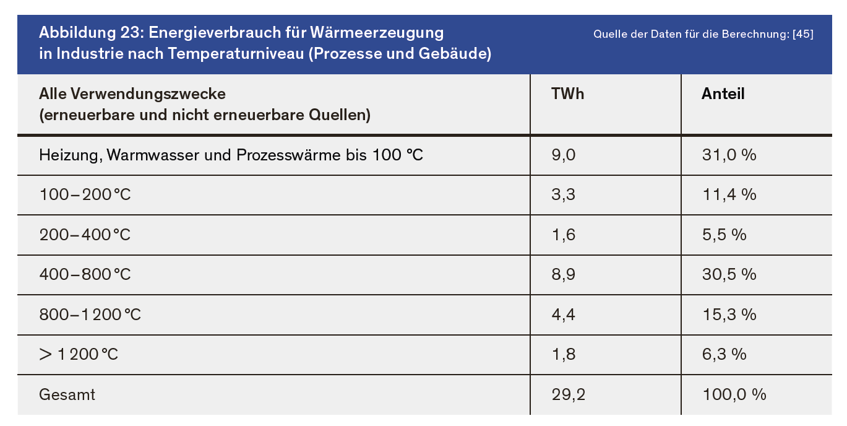
Teilweise Gas, Teilweise Strom aber ohne Wärmepumpe

Slide 10
4 Exkurses: Wasserstoff und synthetisches Methan
Wasserstoff
Industrie
(als Stoff oder als Energie)
Abwärme (25)
Wasserstoff
H₂ (75)
Lagerbar
Abwärme (25)
Wasser
H₂O
Wasser
H₂O
Strom
(100 Energie)
Strom (50)
Sauerstoff
(in die Luft)

Slide 11
Synthetisches Gas E-Methan (chemisch wie Erdgas)
Industrie
(anstelle von Erdgas)
Abwärme (25)
Abwärme (15)
CO₂
Wasserstoff
H₂ (75)
Methan CH₄ (60)
Gut lagerbar
Wasser
H₂O
Abwärme (25)
Wasser H₂O+
CO₂
Strom
(100 Energie)
Strom (35)
Sauerstoff
(in die Luft)

Slide 12
5. Die Synergie zwischen Industrie und winterlicher Stromversorgung
Wenn man die Probleme getrennt behandelt
Industrie:
17 TWh Fossil → 17 TWh Syngas (Synthesegas), das im Sommer produziert wird.
→ 34 TWh Strom (da 50% Umwandlungsverluste bei der Herstellung von Syngas).
Mangel an Elektrizität im Winter:
(Rund 10 TWh mit dekarbonisierten Landverkehr und Gebäuden, und 50 GW Photovoltaik):
10 TWh → 20 TWh Syngas im Sommer produziert (da wieder 50% Umwandlungsverluste Syngas→ Elektrizität)
→ 40 TWh Elektrizität
Insgesamt = 74 TWh Strom im Sommer zur Erzeugung von Syngaz+ und Speicherung von 37 TWh Syngaz.
= eine monströse Menge! Unrealistisch
Durch die Nutzung von Synergien und Effizienz
Winterstrom: Direkt im Winter genug Strom ernten, um selten auf Syngas zurückgreifen zu müssen.
Syngaz (E-Methan oder Wasserstoff)
Herstellung im Sommer und Speicherung für den Winter:
Hauptsächlich für die Industrie, um Verluste bei der Rückverwandlung in Strom zu vermeiden
Saldo des sommerlichen Stromüberschusses:
Direkter Verbrauch in der Industrie + Syngas "just in time" für die Industrie

Slide 13
Welche Strategie soll die 17 TWh fossile Energie in der Industrie (inkl. Reifen) ersetzen?
Strategie der maximalen Effizienz.
Ganzes
Jahr
Wärme in der Industrie für Heizzwecke, Prozesse bis 100 °: 5 TWh, davon die Hälfte für Prozesse (konstant über das Jahr) und die andere Hälfte für Heizzwecke (hauptsächlich im Winter) | Hochtemperatur-Wärmepumpen, hauptsächlich Winter. Wärmepumpen verbrauchen 2,5 TWh → Vermehrt Stromverbrauch, davon 2/3 im Winter
Sommer-halbjahr
1ère Hälfte der Wärme > 100° fossilen Ursprungs in der Industrie, Sommerhalbjahr 3 TWh | Direkte Nutzung von Strom zur Erzeugung von Wärme > 100° : 3 TWh (Hybridinstallation aus Strom & Gas! Kein Effizienzgewinn, da keine Wärmepumpe!) →Vermehrt Stromverbrauch im Sommer
2. Hälfte der Wärme > 100° fossilen Ursprungs in der Industrie, Sommerhalbjahr: 3 TWh. (Fälle, in denen Elektrizität nicht praktikabel ist) | Verwendung von 3 TWh Syngas, was den Einsatz von 5 TWh Strom zu dessen Herstellung erfordert, keine saisonale Speicherung. →Vermehrt Stromverbrauch im Sommer
Winter-halbjahr
Ersatz von 6 TWh Prozesswärme > 100° während des Winterhalbjahres. | Nutzung von 6 TWh erneuerbarem Syngas, das im Sommer hergestellt und für den Winter gespeichert werden muss. Benötigt 12 TWh während des Sommers →Vermehrt Strom im Sommer

Slide 14
Langfrisitiges Gesamtbedarf an Strom für die Klimaneutralität
(ohne Luftfahrt):
20 TWh um die schwindende Atomkraft zu ersetzen
+ 6 TWh pro Jahr, hauptsächlich im Winter für Heizzwecke.
+ 17 TWh pro Jahr für die Mobilität (gleichmäßig verteilt)
+ 22 TWh Dekarbonisierung der Industrie
+ Im Winter keine fossilen Brennstoffe zur Stromerzeugung verwenden (+-10 TWh)
= Enorme Herausforderung → massiv investieren

Slide 15
7. Das Stromgesetz vom 9.Juni 2024 als wichtige Zwischenetappe
In groben Zügen:
45 TWh neue erneuerbare Energien im Jahr 2050 (endlich im Verhältnis zum Bedarf)
(kommt zu Wasserkraft hinzu, die nur von 37,5 auf 39 TWh wächst).
Der Großteil wird Solarenergie auf Dächern, an Fassaden und in der Infrastruktur sein.
2 TWh zusätzliche Stromeffizienzmassnahmen bis 2035
(Für Haushalte und KMU: Umsetzung durch den Service public!)
Marktprämie für Grossanlagen, um eine Übersubventionierung zu vermeiden und die Preise zu stabilisieren: Wenn der Erzeuger einer neuen Anlage unter seinen Gestehungskosten verkauft, wird er unterstützt. Im umgekehrten Fall, wenn er über seinen Kosten verkauft, gibt er den Überschuss an die Allgemeinheit ab.
Für die Versorgung von Haushalten und KMU: Entkoppelung von der Börse, Vorrang für langfristige Verträge (PPA), die sowohl die Finanzierung von Investitionen als auch faire Preise garantieren (Abschaffung der Durchschnittspreismethode zur Berechnung des Strompreises).

Slide 16
Planung von Wind- und Solargebieten am Boden (um die chaotische Logik des Solarexpresses zu ersetzen) und nationales Interesse nur in diesen Gebieten.
Fokus auf Speicherwasserkraft gemäss dem Runden Tisch: 13 Erhöhungen, 2 neue (Trift + Gorner) und das Bündner Chlus-Projekt mit 1 Turbinenstufe. Total 2 TWh
  Keine wesentliche Verschlechterung des Schutzes (WWF, Greenpeace, Pronatura, Stiftung Landschaft Schutz, Aqua-viva OK)
Wichtiger Sicherheitsgewinn im Winter, vermeidet Fossil.
Einführung einer Verpflichtung, einen bestimmten Wasservorrat bis zum Ende der Saison zu halten, mit einer bescheidenen Entschädigung!
Einspeisetarif für Photovoltaikstrom zum Marktpreis, geglättet über 3 Monate, aber mit einem Mindestbetrag, der die Amortisation garantiert.

Slide 17
Viele weitere positive Aspekte:
Moderate Öffnung Agro-Photovoltaik [ Kombination aus Anbau und Energie],
einfache Baugenehmigung Solaranlagen auf Parkplätzen.
Zonenkonforme PV-Anlage an der Fassade
"Lokale Stromgemeinschaften", um den in der Gemeinde erzeugten Strom untereinander aufzuteilen.
Erleichterung Power-to-gas (Wasserstoff)
Einstimmigkeit im Ständerat. Im Nationalrat: 177 Ja, 1 FDP und 18 SVP stimmten dagegen (darunter Aeschi und Martullo-Blocher).
Inzwischen hat der SVP-Parteitag die Position umgekehrt: 59% Nein, 41% Ja → gegen Rösti.
Das Gesetz stellt den umfassenden und kohärenten Aktionsplan dar,
um die Energiewende tatsächlich zu vollziehen.

Slide 18

8. Das Strommix, den wir längerfristig brauchen
Bestehende Wasserkraft
Vorhandene Biomasse
4 GW Windkraft (1000 Maschinen)
  → 6 TWh, davon 4 im Winter
15 "Round Table"-Projekte: 2 TWh zusätzliche Wasserspeicherkapazität
Insgesamt 72 GW Photovoltaik → 76 TWh
  → (12x mehr als heute).
  Derzeit werden 7% des Dachpotenzials für PV genutzt, was etwa 5 GW entspricht.
  (Quelle: https://www.uvek-gis.admin.ch/BFE/storymaps/DO_Energiereporter/ )

Slide 19
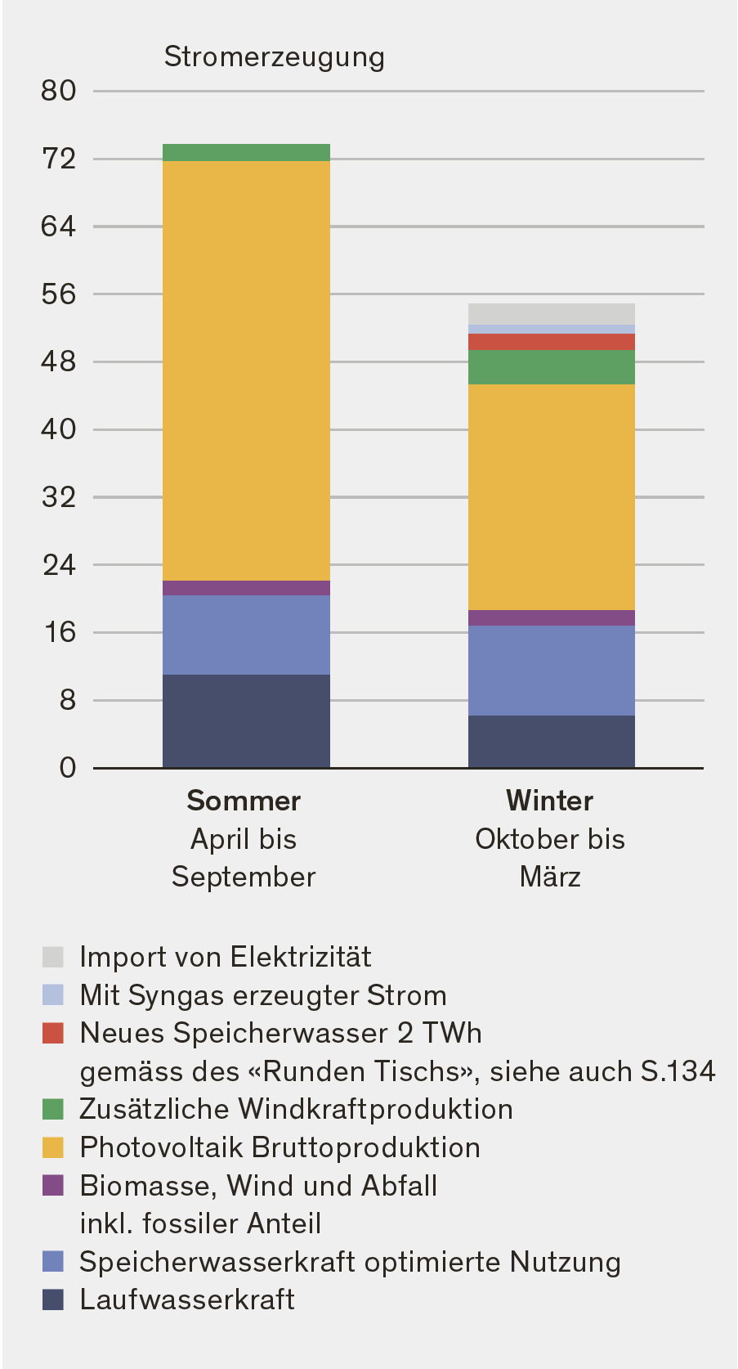
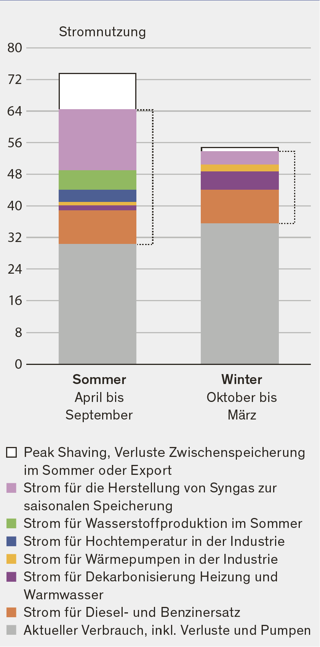
Die mittlere Situation der Winter- und Sommerhalbjahr.
Stromerzeugung
Stromnutzung

Slide 20
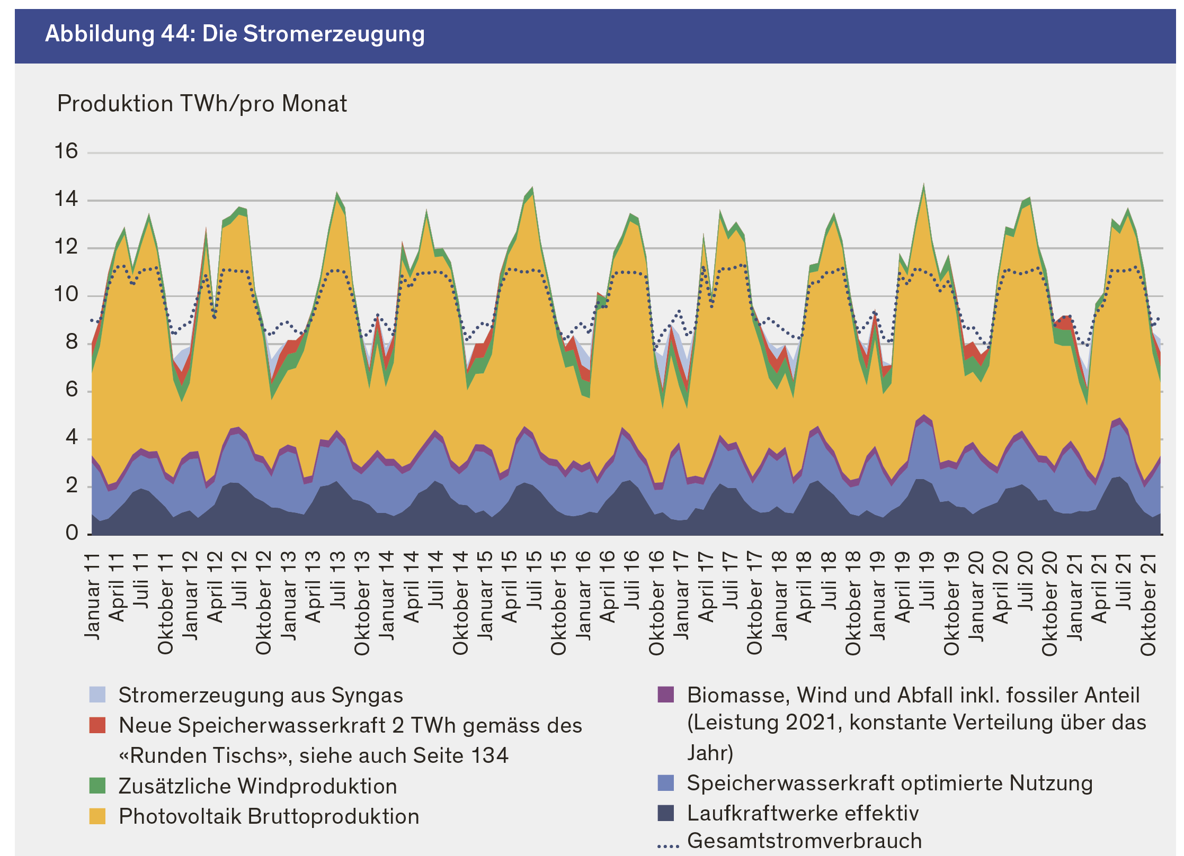
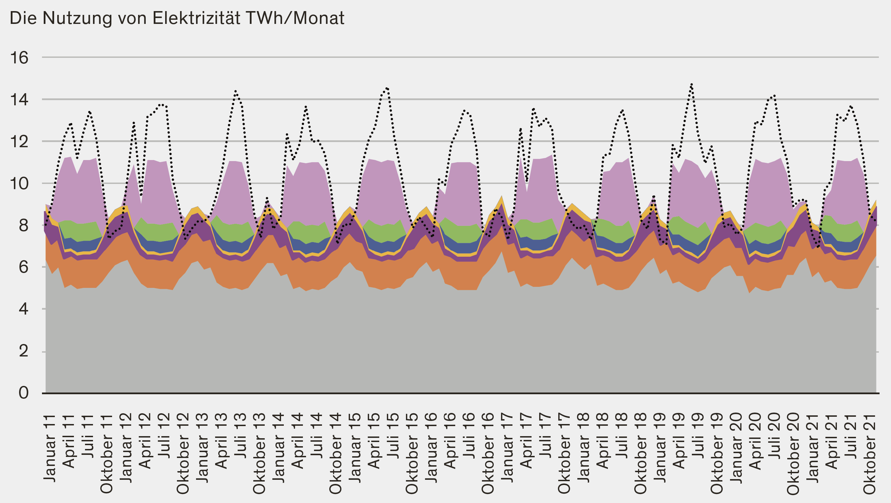
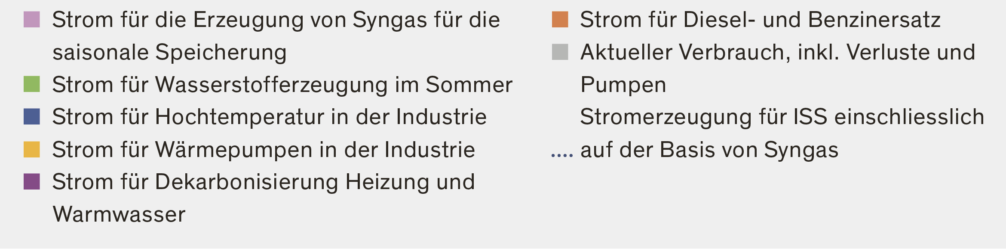

Slide 21
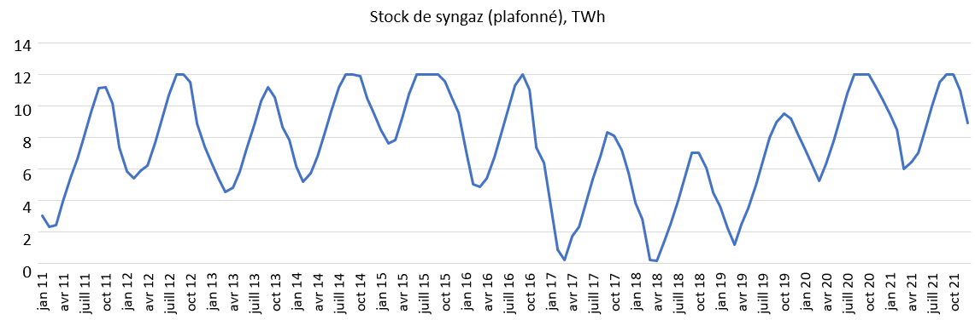
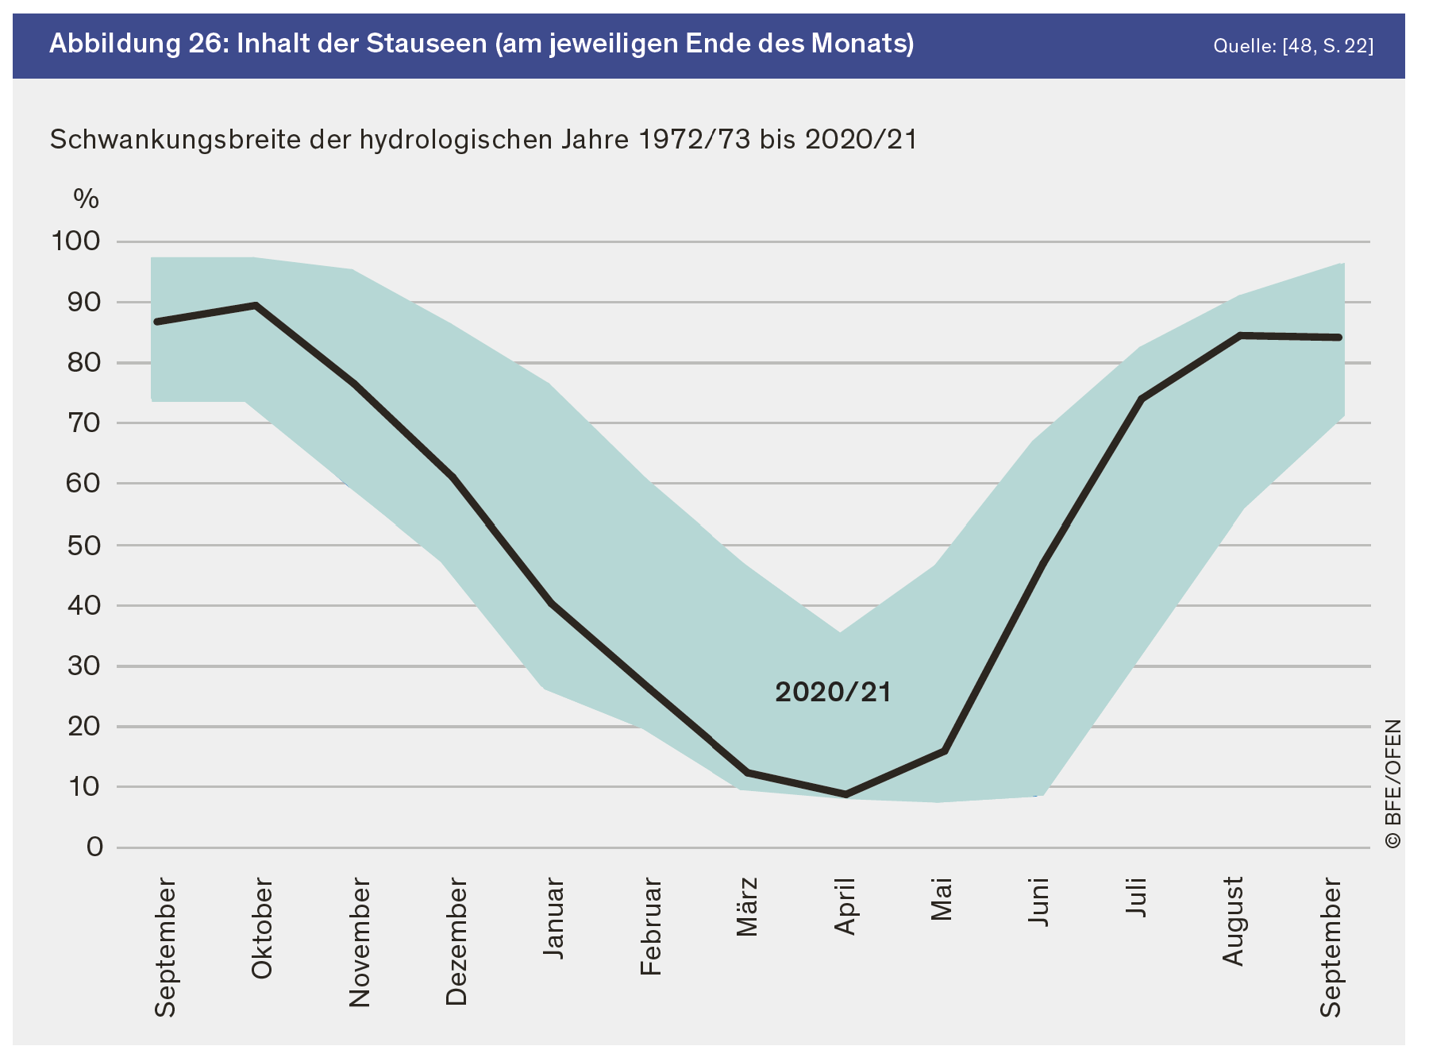
Syngaz Bestand = 12 TWh
= Bruchteil der aktuellen Vorräte an Erdölprodukten
Zusammenfassung:
TWh | Derzeit | Alles kohlenstofffrei außer Luftfahrt
Benzin, Diesel, fossiles Gas, Heizöl | 121 | 0
Elektrizität (Bruttoverbrauch) | 67 | 118
Gesamt | 188 | 118
(Kerosin) | (20) | (20)

Slide 22
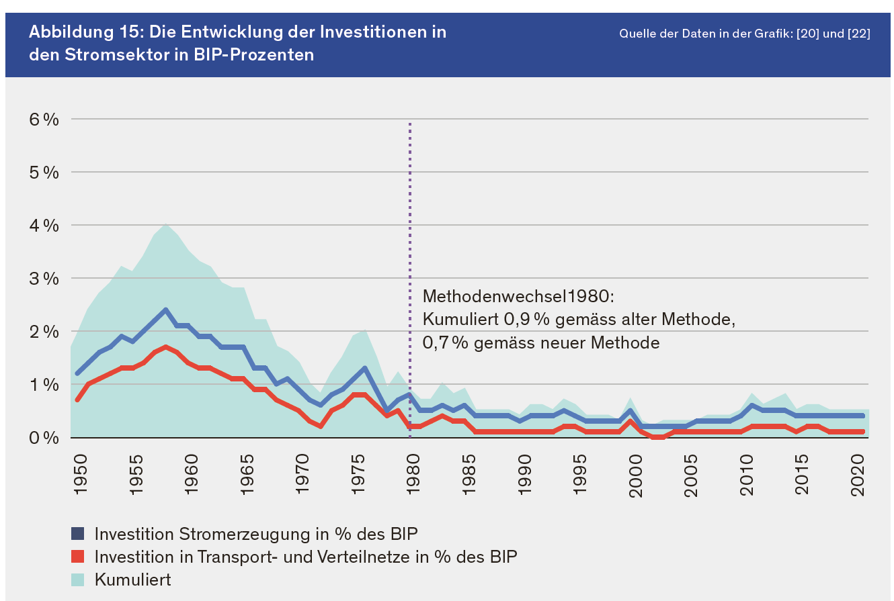
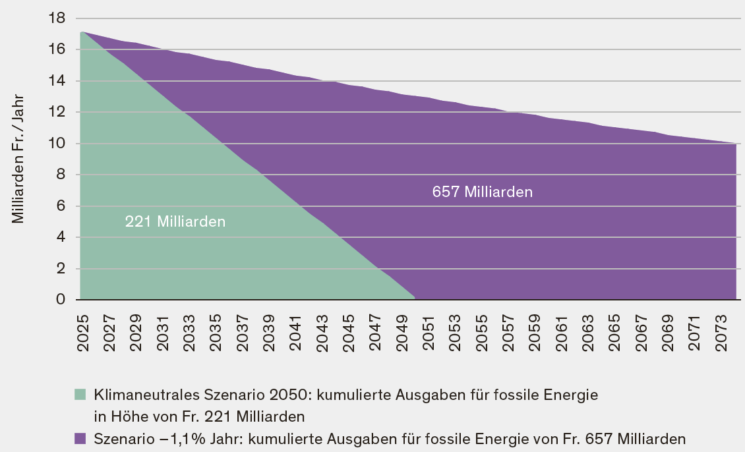
430 Milliarden Investitionen in 25 Jahren für Klimaneutralität.
(Energiesektor + andere Emissionen)
8. Der Investitionsbedarf für die Klimaneutralität
Der Investitionsbedarf: 430 Mrd. über 25 Jahre = 17 Mrd. /Jahr = 2,2% des BIP
Schematische Darstellung der Ausgaben der Endverbraucher für fossile Energieträger (konstante Franken 2021)

Slide 23
9. Die Grenzen des Verursacherprinzips bei der Finanzierung von Investitionen
Das Verursacherprinzip ist die Grundlage der aktuellen Politik, hat aber deutlich sichtbare Grenzen:
Das Verursacherprinzip verlangt nicht, auf Null zu gehen (man darf Emissionsrechte kaufen).
Informationsdefizit/Preisbildung (z. B. Bio und Gewinnspannen)
Marktversagen: Mieter-Eigentümer-Dilemma
Lenkungsabgaben: verringern den Cashflow für Investitionen + politisch unmöglich, diese hoch genug festzusetzen
Finanzierung: sehr unsoziale falls Mittels Energiebesteuerung
Sanierungsinvestition - also Kosten - oft proportional zum aktuellen Verbrauch

Slide 24
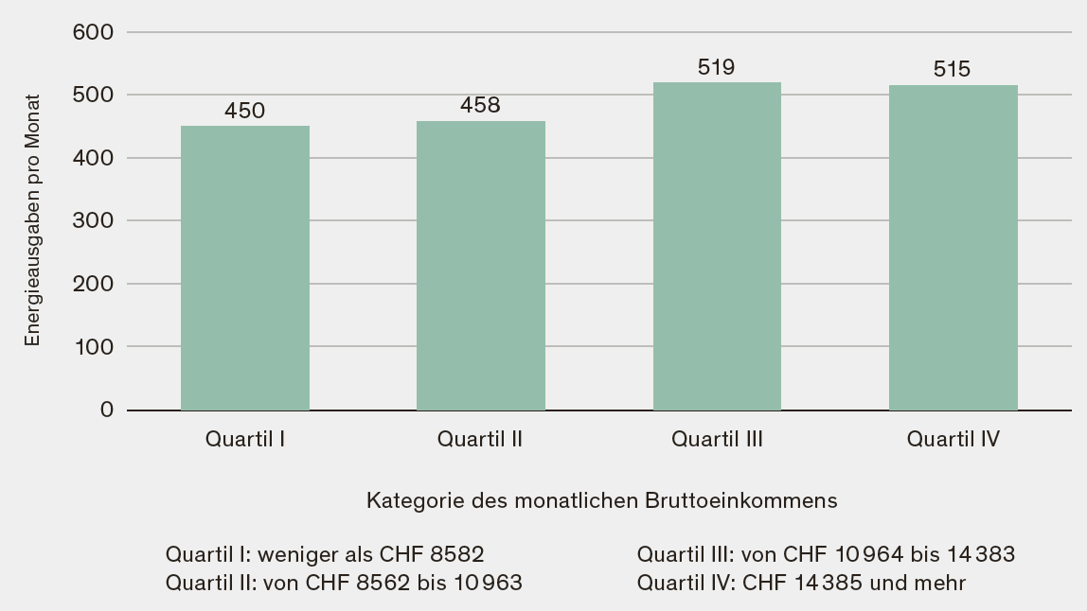
Direkte Finanzierung proportional zur Energie
Die direkten monatlichen Ausgaben für Energie eines Haushalts mit 2 Erwachsenen und 2 Kindern nach Einkommensklasse

Slide 25
10. Neue Strategie: Unterstützung von Investitionengemäss Klimafonds-Initiative
Die Preise für Effizienz und erneuerbare Energien senken, um die fossilen Brennstoffe zu schlagen.
Die Schwächen der fossilen Brennstoffe ausnutzen (physikalische Ineffizienz, jede KWh muss gekauft und importiert werden).
Dies tun, indem sie einen Teil der Investitionen solidarisch finanzieren (= unsere Volksinitiative für einen Klimafonds).
2,2% des BIP, davon 1% aus dem Fonds finanziert
Durch die Verschuldung. Die beste Lösung für Investitionen.
= Klimafonds-initiative der SPS und der GPS

Slide 26
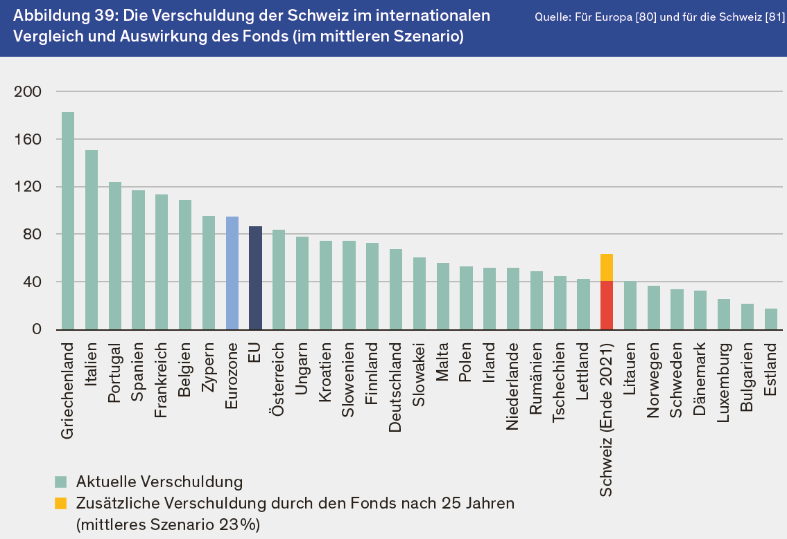

Slide 27
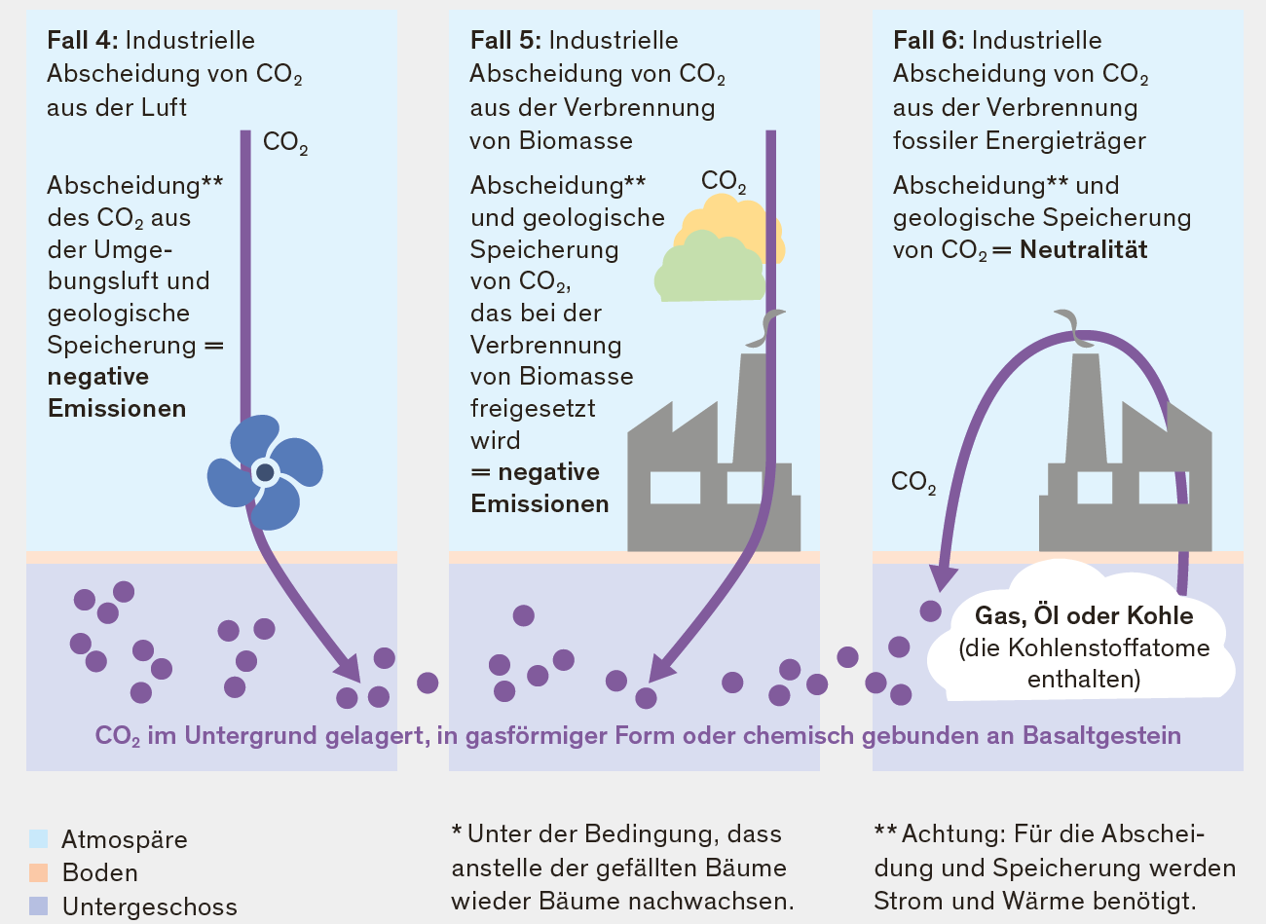
Und noch im Buch.
Netzwerk/Speicher
Landwirtschaft
Zementwerke
Negative Emissionen
Ausbildung
...
Die Botschaft des Buches:
Zwischen Verleugnung und Verzweiflung gibt es einen rationalen Weg

Slide 28


Ja zum Stromgesetz am 9. Juni.
www.roger-nordmann.ch

Slide 29
annexe

Slide 30
Genügsamkeit oder Investition?
Schlechte Debatte
Grosso modo 2/3 kann mit technischem Fortschritt behandelt werden
1/3 muss durch Verhaltensänderungen (Luftfahrt, Ernährung) geregelt werden.
Synergie zwischen den beiden, kein Widerspruch.

Slide 31
Einige technische Betrachtungen
Wasserstofferzeugung- und Zwischenspeicherung dezentralisiert (Methan: je nach CO2-Quelle und Erdgasnetz)
Netzverstärkung und dezentrale Netzbatterie in intelligenter Balance (→ Netzstabilität, Tag-Nacht-Speicherung und Puffer für Autoladung, 24/24 der Elektrolyseur im Sommerhalbjahr).
Etappen:
Phase 1: bescheidene Stromüberschüsse im Sommer: zu Wasserstoff umgewandelt und stofflich genützt oder ins Erdgasnetz eingespeist
Phase 3: Grössere Stromüberschüsse: Direkt oder nach Umwandung in Wasserstoff für die energetische Nutzung. Erste Wasserstoff-Zwichenspeicher und erste Netzbatterie
Phase 3: Startschuss saisonalen Speicherung zum allmählichen Ersatz vom Erdgas in der Industrie im Winter. Gasspeicher notwendig. Beginn Syn-Methan
Phase 4: Vollständige Entwicklung der Syngasspeicherung

